Slide 1
Министерство природных ресурсов и экологии
Новосибирской области
Обобщение правоприменительной практики
в части осуществления регионального государственного экологического и геологического контроля (надзора) за 2024 год
Гуляев Руслан Вахитович
Начальник отдела государственного экологического надзора

Slide 2
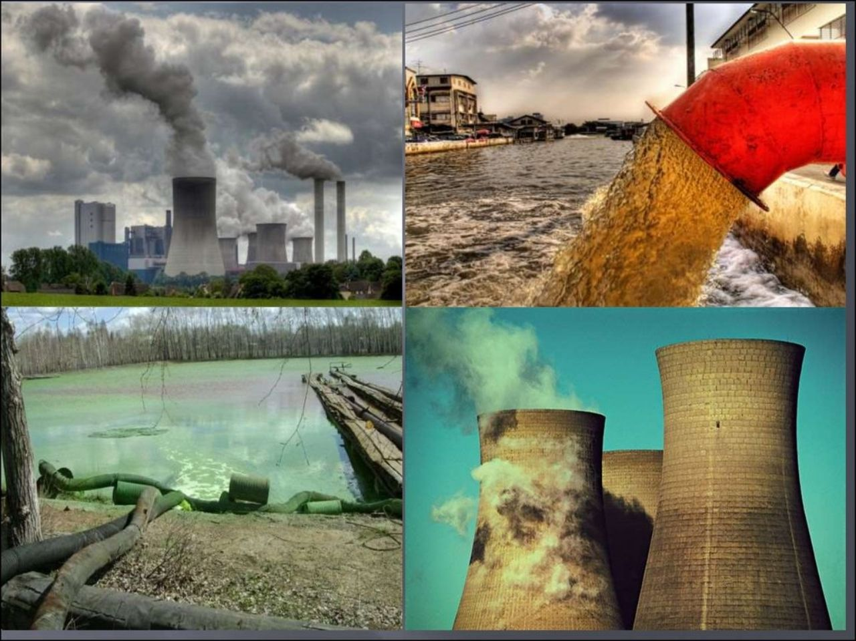
Количество объектов контроля
Региональный государственный экологический контроль (надзор)
2

Slide 3
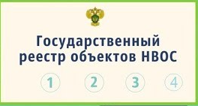
Изменения в экологическом законодательстве в 2024 году
Внесены изменения в Федеральный закон «Об охране окружающей среды»
Объекты I - III категорий негативного воздействия на окружающую среду подлежат постановке на государственный учет (ст. 69.2)
Постановка на государственный учет объектов IV категории не требуется
3

Slide 4
Изменения в экологическом законодательстве в 2024 году
Приказ
Минприроды России
от 15.03.2024 № 173
Утверждена новая форма отчета ПЭК
Раздел 5. Результаты производственного экологического контроля в области обращения с побочными продуктами производства
Таблица 3.4. Результаты проверок работы очистных сооружений
4

Slide 5
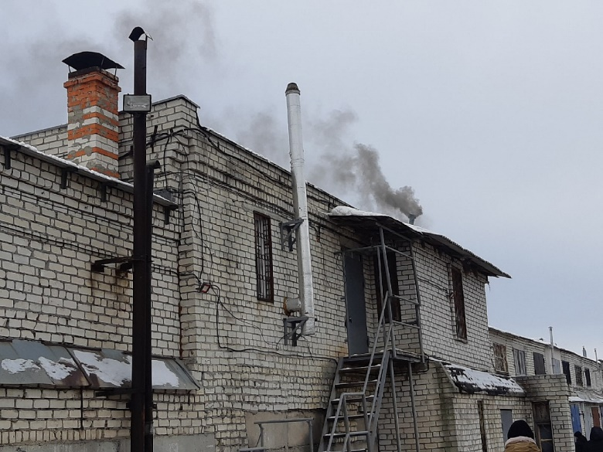
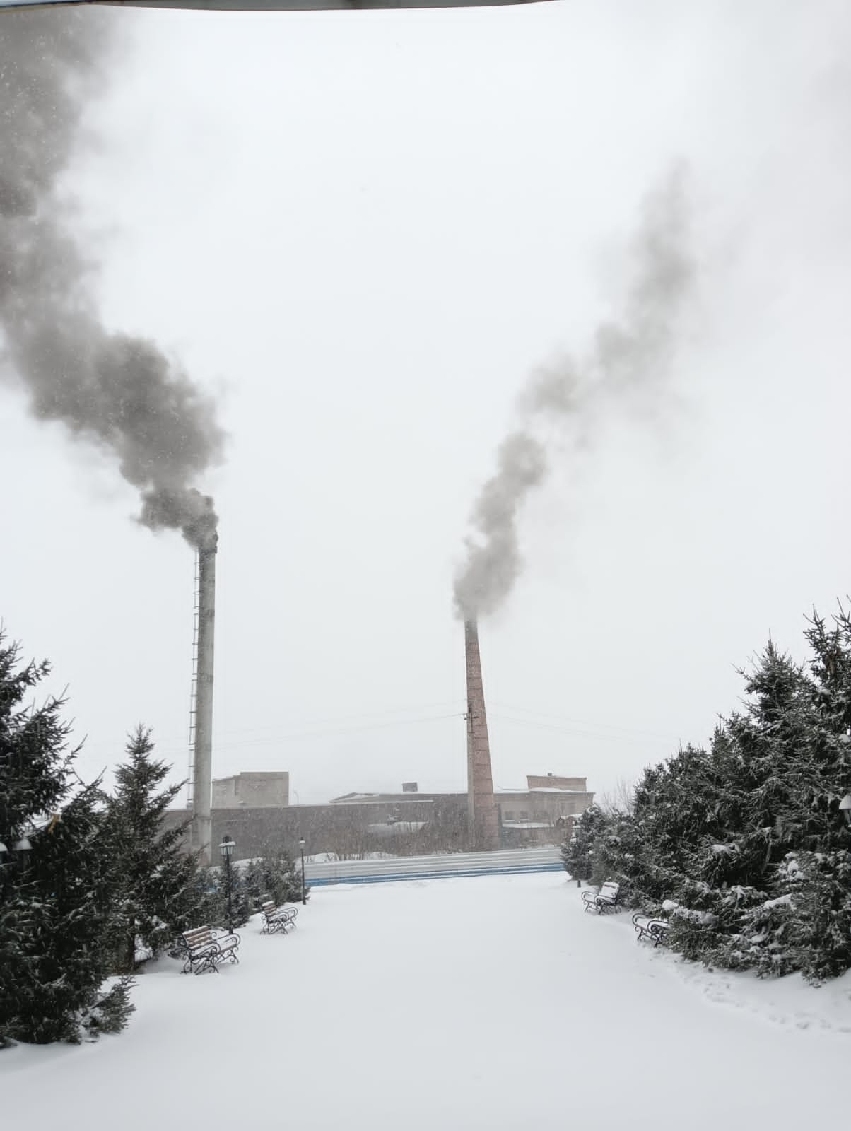
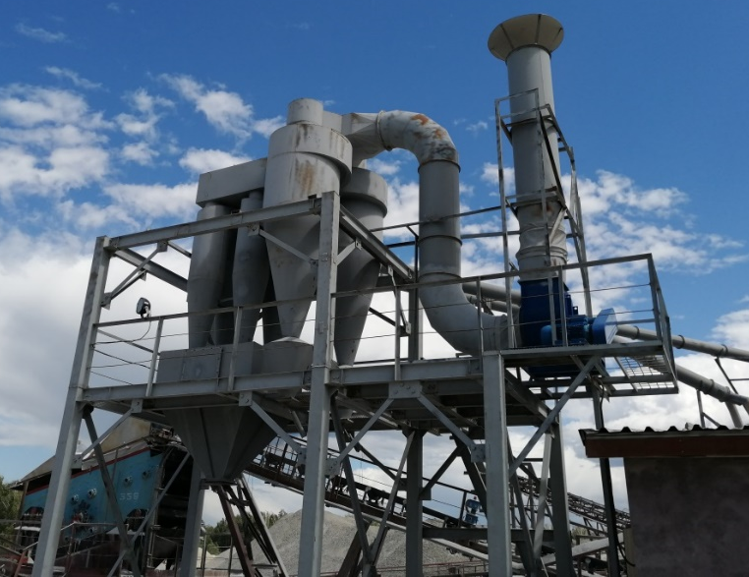
Рассмотрение обращений граждан и организаций
482
468
229
2022
2023
2024
5

Slide 6
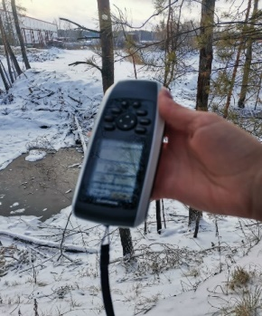
Оценка достоверности поступивших сведений
Проведение КНМ без взаимодействия
Работа с информационными системами
Проведено 124 мероприятия
(выездные обследования, мониторинг)
Выявлено
408
признаков нарушений обязательных требований
6

Slide 7
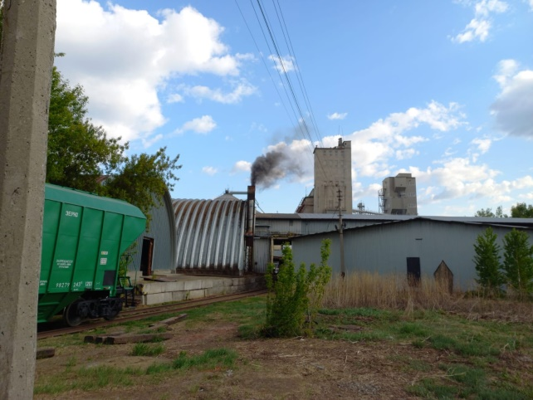
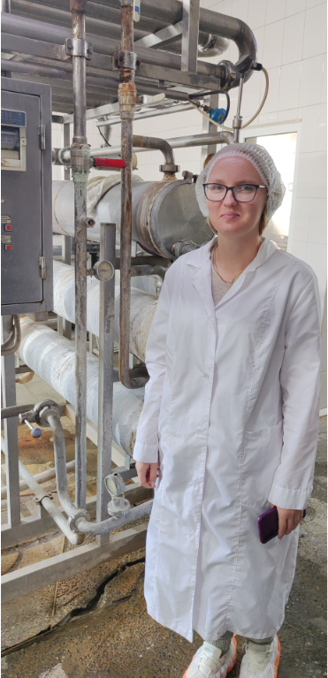
Профилактика нарушений обязательных требований
68
профилактических визитов
564
предостережений
99
консультирований
7

Slide 8
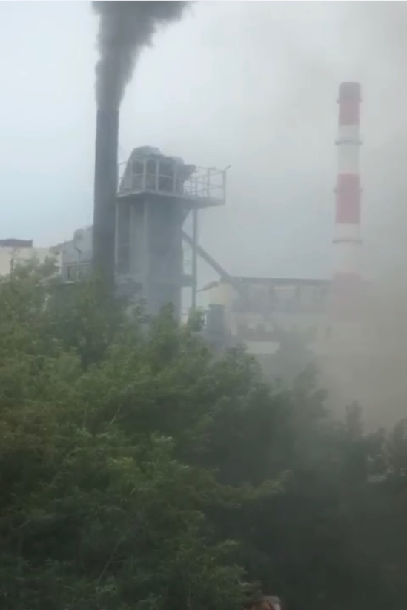
Пресечение нарушений обязательных требований
Проведено 33 проверочных мероприятия
Выявлено 162 нарушения
8

Slide 9
Основные нарушения в области охраны атмосферного воздуха
Не проведение либо не соответствие инвентаризации выбросов загрязняющих веществ в атмосферный воздух и их источников фактическому положению на предприятии
Невыполнение обязательств о постановке на государственный учет объектов, оказывающих негативное воздействие на окружающую среду
Не проведение производственного экологического контроля либо нарушение порядка представления отчета ПЭК
Непринятие мер по согласованию мероприятий по уменьшению выбросов в периоды неблагоприятных метеорологических условий
9

Slide 10
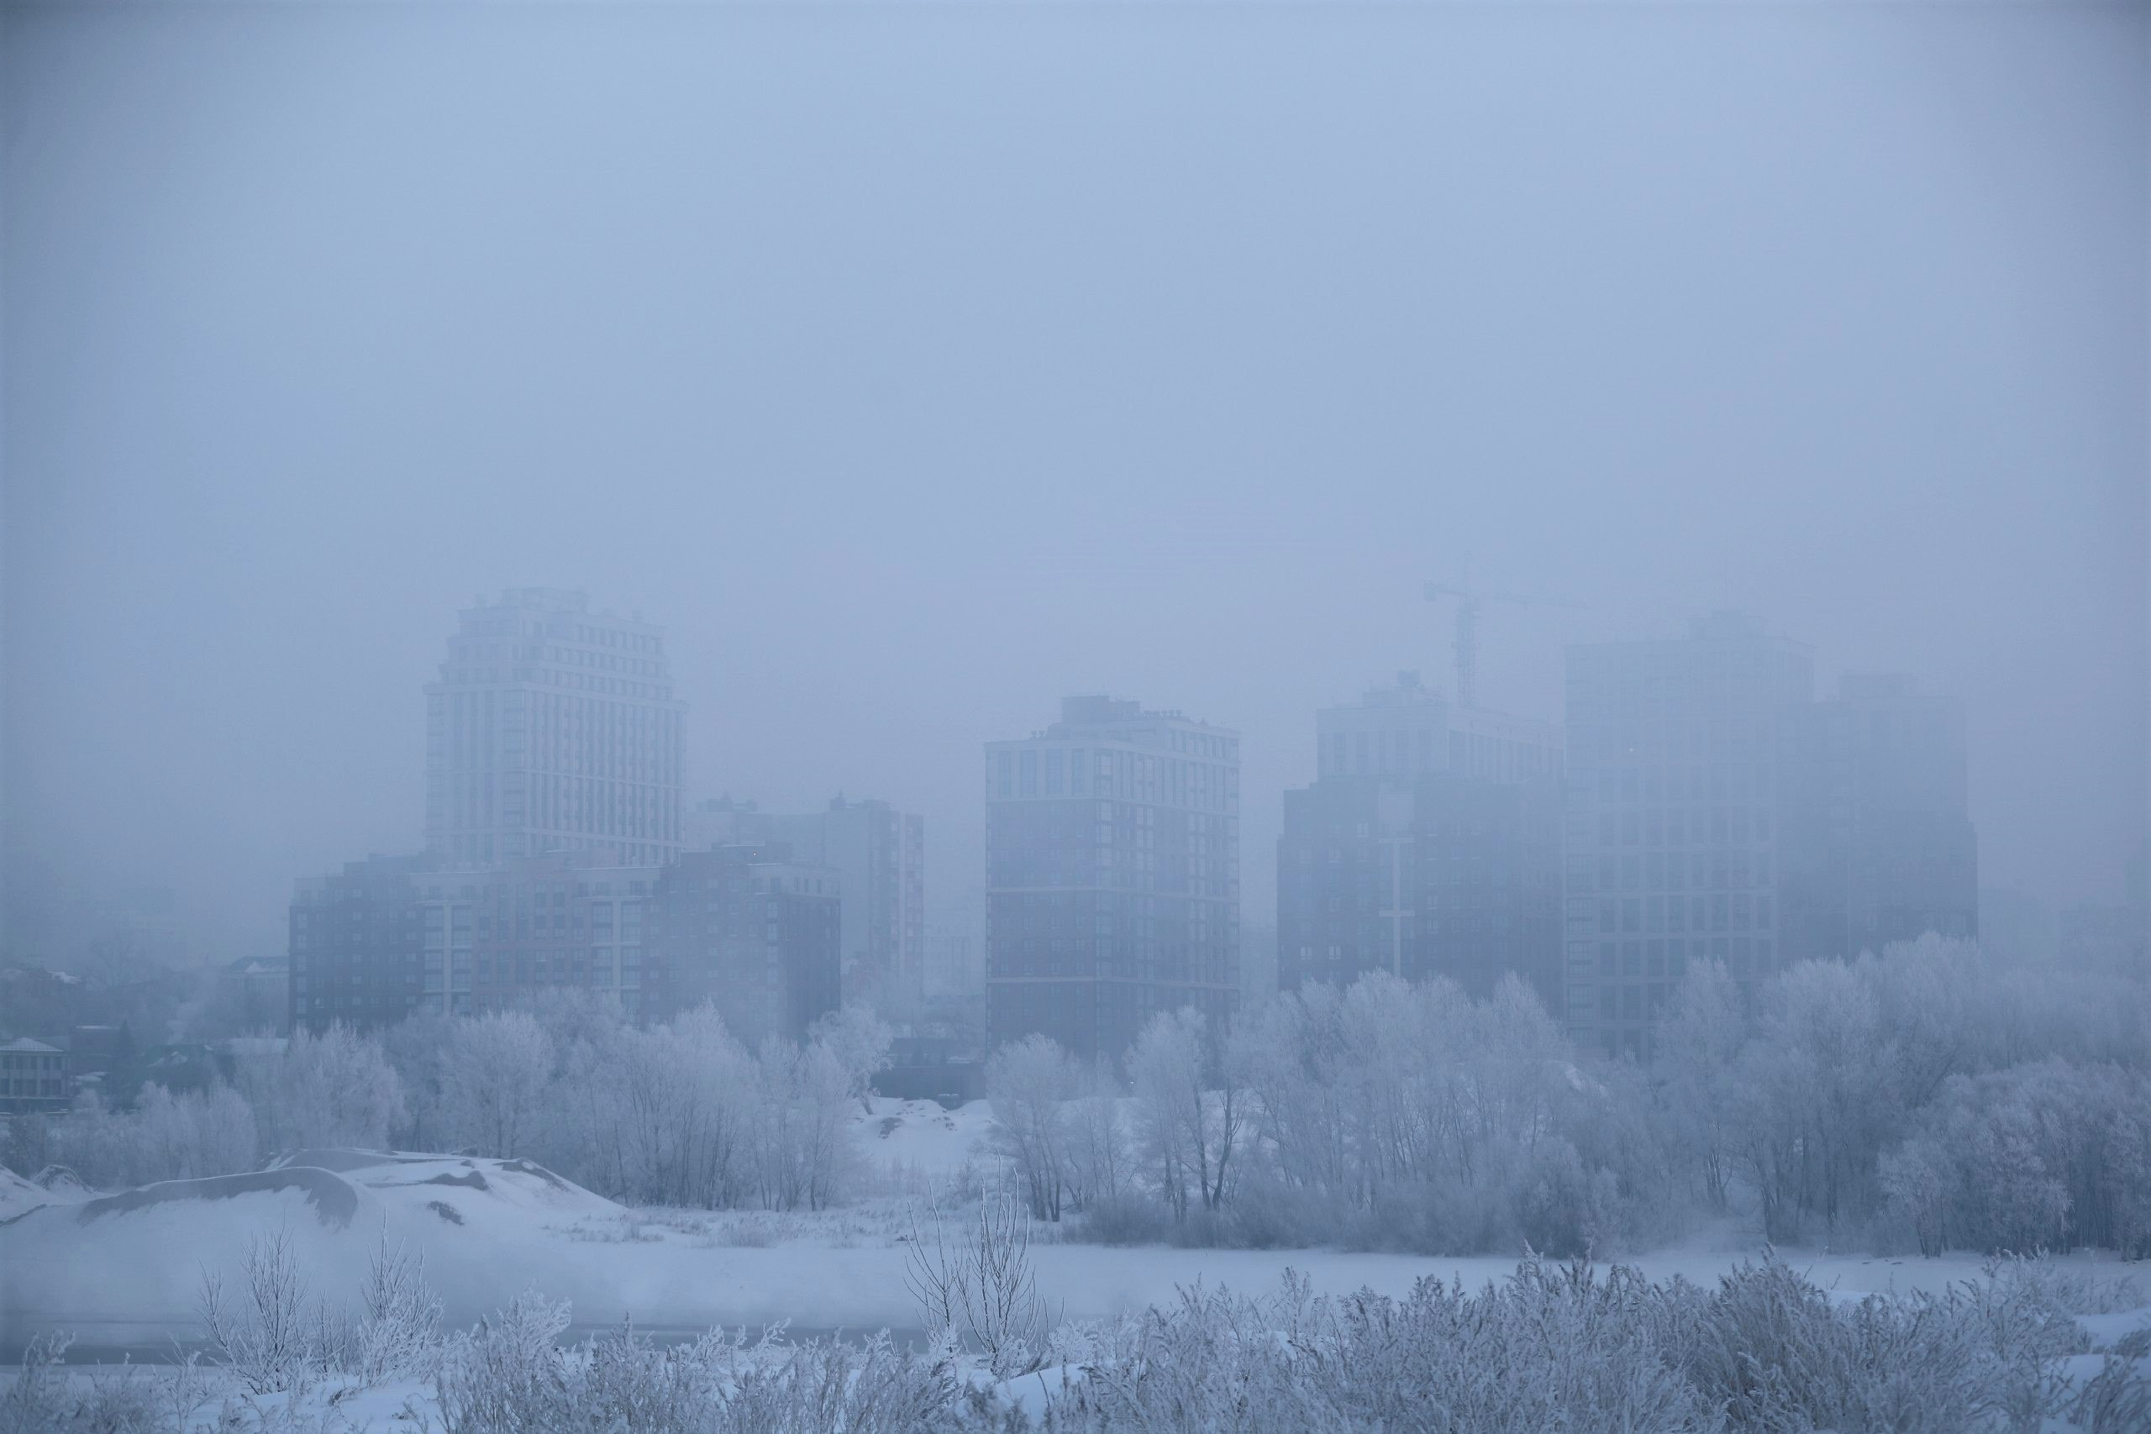
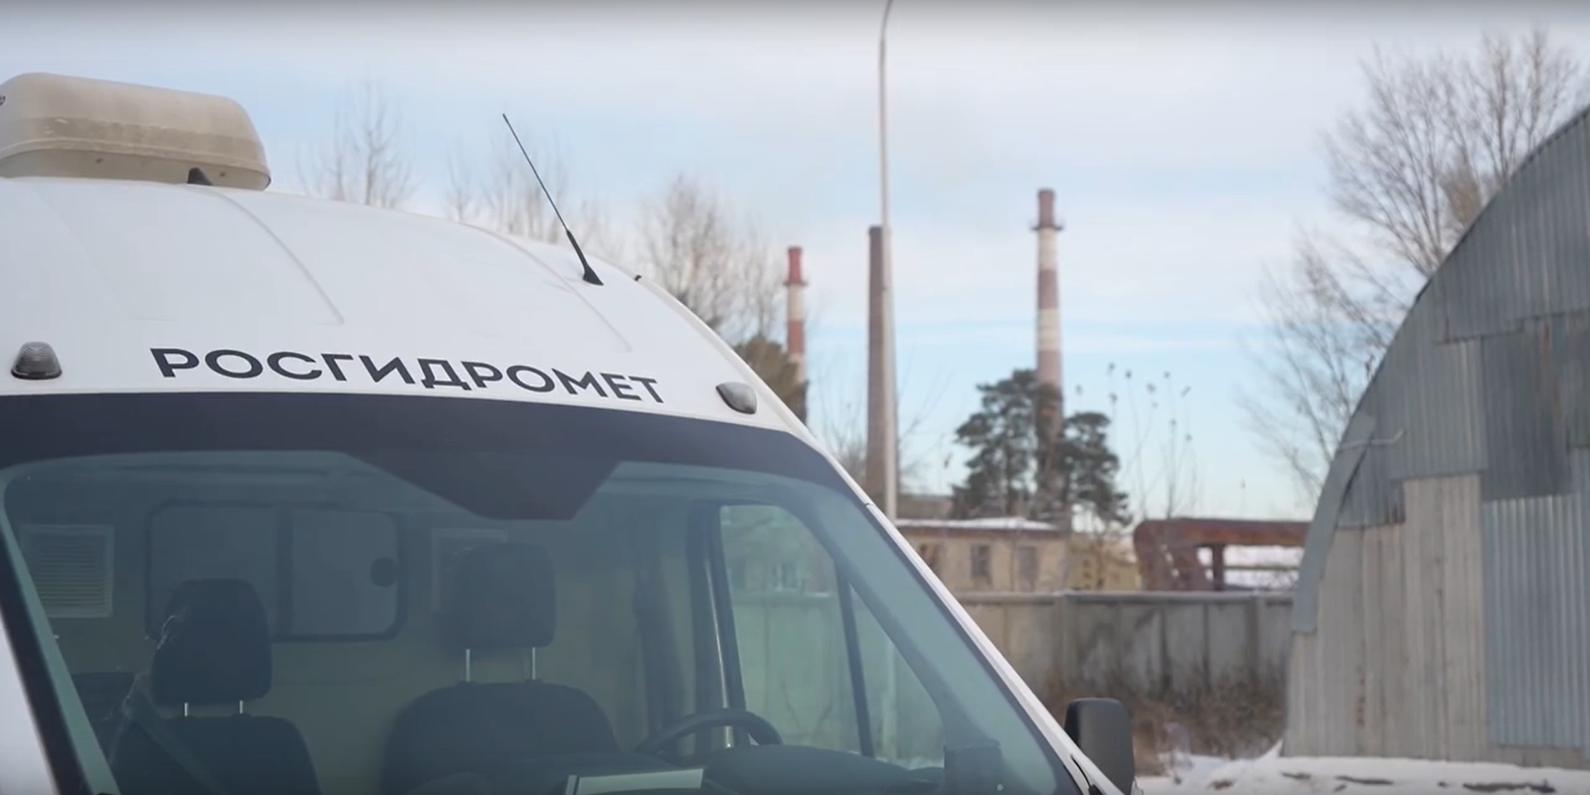
Контроль за соблюдением обязательных требований в периоды неблагоприятных метеорологических условий
Согласовано 145 планов мероприятий по уменьшению выбросов в периоды НМУ
19 хозяйствующих субъектов привлечено к административной ответственности
10

Slide 11
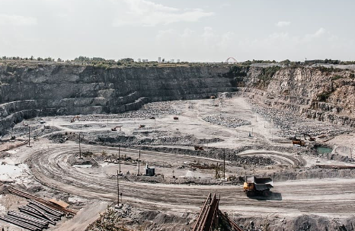
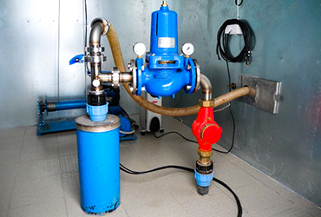
Количество объектов контроля
Всего1473
- 1336 участков недр, содержащие подземные воды
- 135 участков недр, содержащие общераспространенные полезные ископаемые
- 2 участка недр, используемые для строительства и эксплуатации подземных сооружений
≈
11

Slide 12
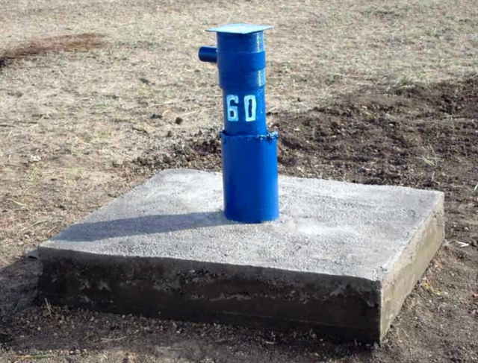
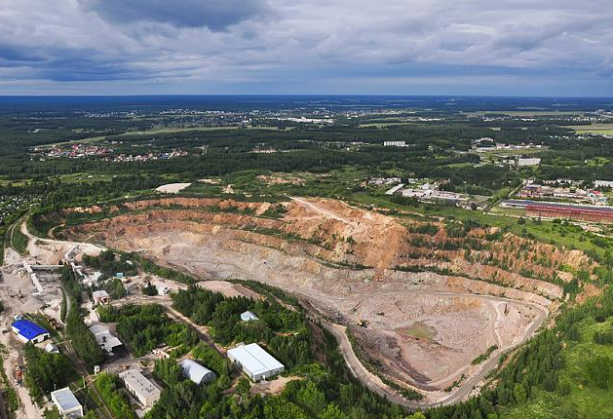
Изменения в законодательстве о недрах
в 2024 году
Приказ
Минприроды России
от 06.05.2024 № 269
Установлены новые требования по консервации/ликвидации объектов
установлена форма и содержание актов консервации/ликвидации
определен порядок принятия работ и подписания актов консервации/ликвидации
12

Slide 13
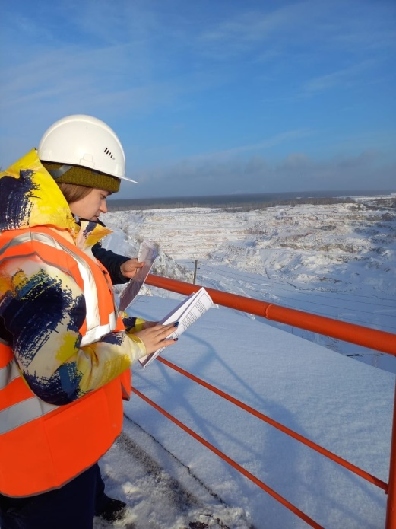
Результаты осуществления геологического надзора
Проведено 51 КНМ
Объявлено 30 предостережений
Проведено 13 профилактических визитов
Рассмотрено 15 административных дел
Наложено штрафов на сумму 699 тыс. рублей
13

Slide 14
Основные нарушения в области рационального использования и охраны недр
Самовольное (безлицензионное) пользование недр
Нарушение условий пользования недрами или требований технических проектов
Невыполнение обязательств по консервации/ликвидации горных выработок, буровых скважин
14

Slide 15
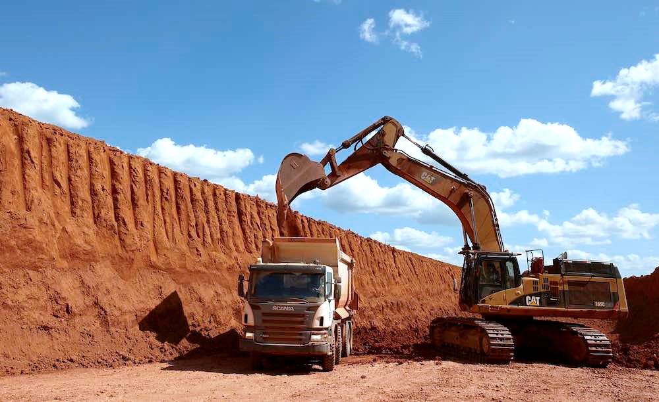
Выявление фактов самовольного пользования недрами
14 случаев
самовольного пользования недрами
Рассчитан вред недрам
на сумму
74,64 млн. рублей
15

Slide 16
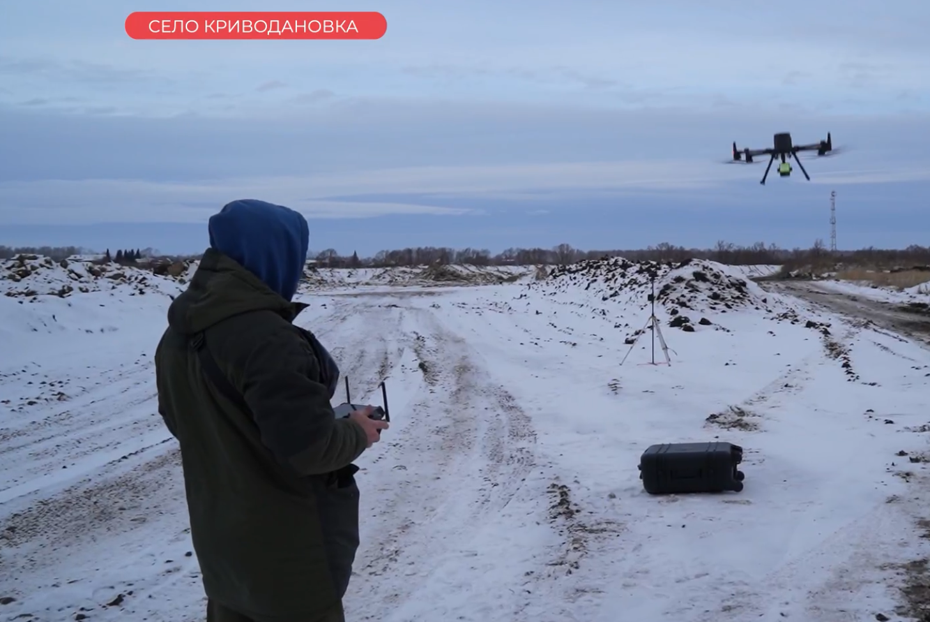
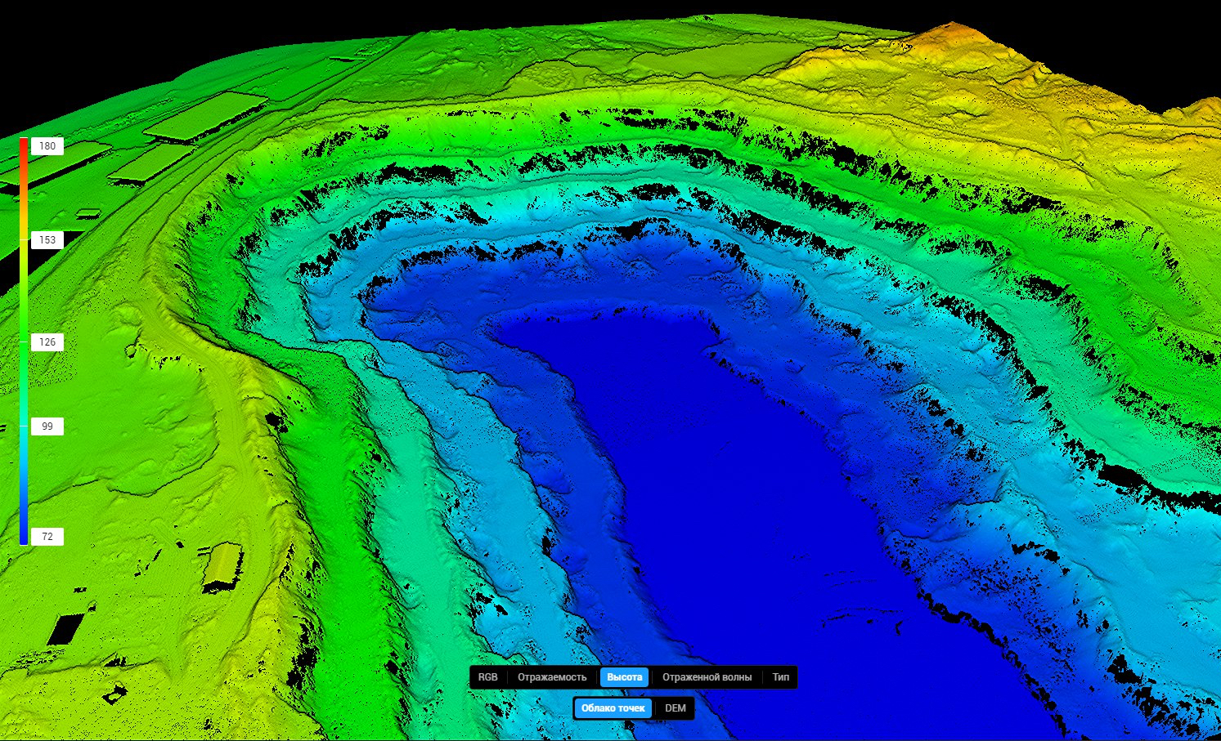
Министерство природных ресурсов и экологии НСО
Министерство цифрового развития и связи НСО
10 фактов самовольного пользования недрами
Консервация/ликвидация карьеров
16

Slide 17
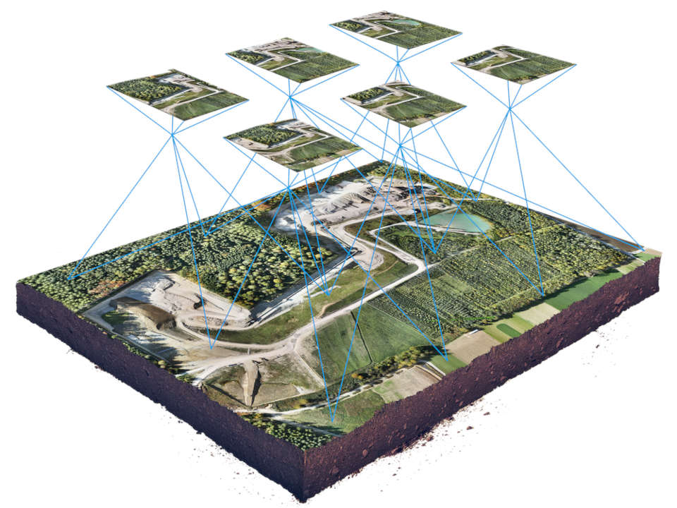
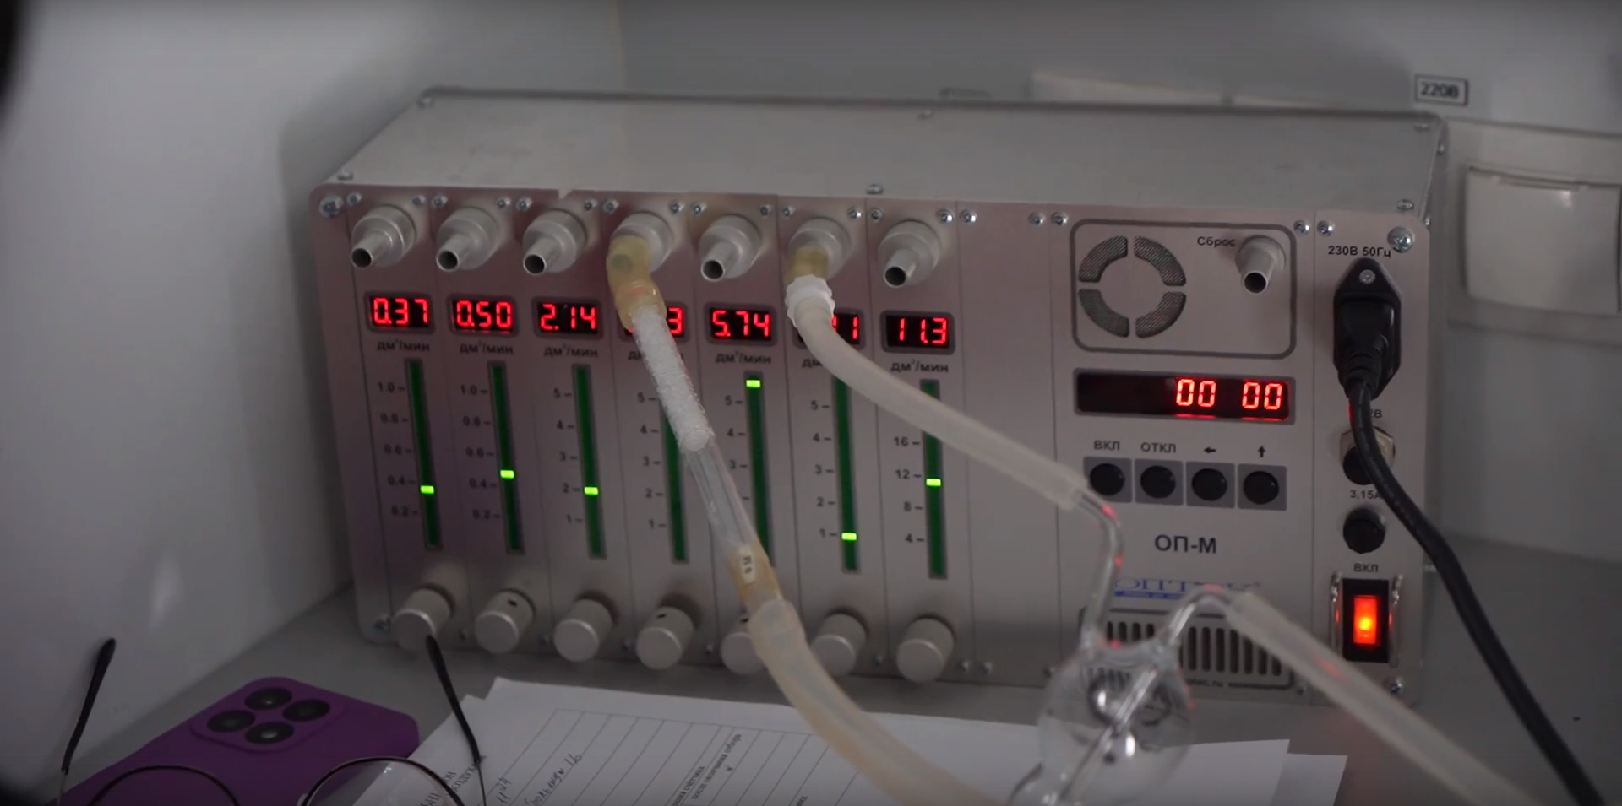
Цели на 2025 год
Расширение инструментов контроля
Применение инструментов аналитики космоснимков
Применение мобильной передвижной лаборатории
17

Slide 18
Спасибо за внимание!

